Slide 1
Chủ đề 9: Phát hiện đối tượng
1. Mục tiêu
  Bài học cung cấp kiến thức về phát hiện đối tượng, các mô hình phát hiện đối tượng.
2. Nội dung
  Phát hiện đối tượng
  Các mô hình phát hiện đối tượng
  Lập trình phát hiện đối tượng
3. Giao nhiệm vụ
Làm bài kiểm tra trắc nghiệm trên hệ thống LMS

Slide 2
Phát hiện đối tượng

Slide 3
9.1 Phát hiện đối tượng
9.1.1. Giới thiệu
Phát hiện đối tượng (object detection) nhằm xác định sự hiện diện, loại đối tượng, vị trí (thường thông qua bounding box) của một hoặc nhiều đối tượng trong ảnh hoặc video. Bài toán này kết hợp giữa phân loại đối tượng (object classification) và xác định vị trí (localization).
Cụ thể, phát hiện đối tượng cung cấp đầu ra là:
Nhãn lớp (label) của từng đối tượng được phát hiện,
Tọa độ của bounding box bao quanh từng đối tượng,
Và có thể kèm theo độ tin cậy (confidence score).

Slide 4
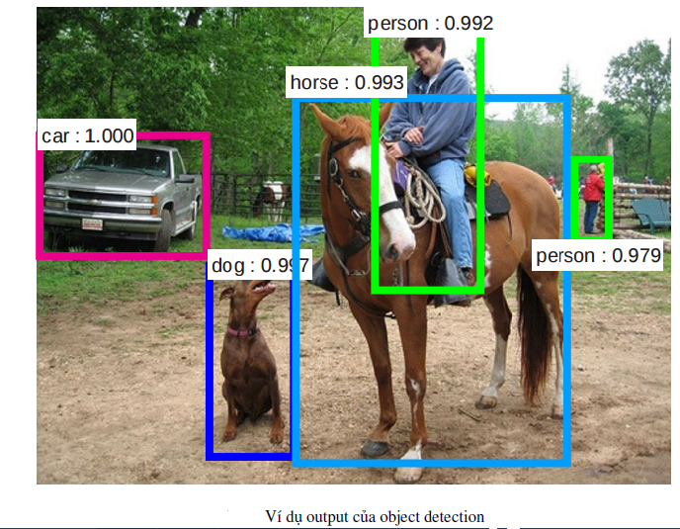
9.1.1. Giới thiệu
Ví dụ: Cho một bức ảnh chứa xe hơi và người đi bộ, hệ thống phát hiện đối tượng có thể trả về:
(Car, [x1, y1, x2, y2], 0.95),
(Person, [x3, y3, x4, y4], 0.88)

Slide 5
9.1.2. Cách biểu diễn bounding box
Bounding box (hộp giới hạn): Là hình chữ nhật được vẽ bao quan đối tượng nhằm xác định đối tượng. Mỗi bounding box được biểu diễn bằng tọa độ không gian trong ảnh và thường có 2 dạng biểu diễn chính:
Biểu diễn theo góc trên trái và dưới phải (Corner Coordinates):
Gồm 4 giá trị: (xmin, ymin, xmax, ymax)
Trong đó:
(xmin,ymin): tọa độ góc trên bên trái của hộp,
(xmax,ymax): tọa độ góc dưới bên phải.
Ưu điểm: Trực quan, dễ sử dụng cho các hàm cắt ảnh (cropping), vẽ hình chữ nhật.
Nhược điểm: Khó dùng để suy luận các phép biến đổi hình học như scale hoặc dịch chuyển.

Slide 6
9.1.2. Cách biểu diễn bounding box
Biểu diễn theo tâm và kích thước (Center Coordinates):
Gồm 4 giá trị: (x_{c}, y_{c}, w, h)
Trong đó:
(x_{c}, y_{c}): tọa độ tâm của bounding box,
w: chiều rộng của hộp,
h: chiều cao của hộp.
Ưu điểm: Thường được dùng trong các mạng phát hiện hiện đại như YOLO, dễ dàng áp dụng trong quá trình huấn luyện do các phép biến đổi được thực hiện trực tiếp trên các tham số này.
Nhược điểm: Ít trực quan hơn so với dạng góc.

Slide 7
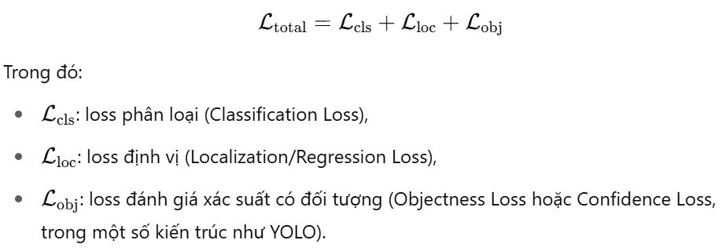
9.1.3 Hàm loss trong Object Detection
Trong bài toán phát hiện đối tượng, hàm loss (Loss Function) thường bao gồm nhiều thành phần, phản ánh các khía cạnh khác nhau của bài toán: phân loại, xác định vị trí (localization) và đôi khi là confidence (objectness score). Cấu trúc tổng quát:

Slide 8

9.1.4 Đánh giá mô hình detection
Intersection over Union (IoU)
Đo mức độ trùng khớp giữa bounding box dự đoán và ground truth:
Nếu IoU≥threshold (thường là 0.5), dự đoán được coi là đúng (True Positive).
Ngược lại là sai (False Positive).

Slide 9
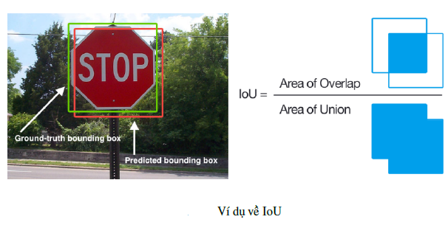
9.1.4 Đánh giá mô hình detection

Slide 10
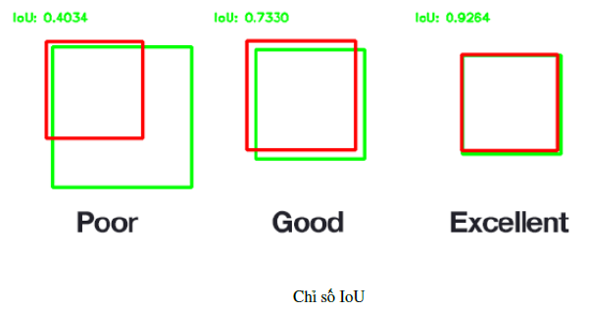
9.1.4 Đánh giá mô hình detection
Chỉ số IoU trong khoảng [0,1]
IoU càng gần 1 thì bounding box dự đoán càng gần grouth truth
Ngoài ra thì hệ số IoU cũng được dùng để đánh giá độ khớp 2 hình chữ nhật.

Slide 11


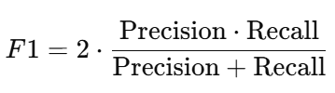
9.1.4 Đánh giá mô hình detection
Precision (Độ chính xác): tỷ lệ dự đoán đúng trong tổng số dự đoán:
Recall (Độ bao phủ): tỷ lệ dự đoán đúng trong tổng số ground truth:
F1-score là trung bình điều hòa giữa precision và recall:

Slide 12
9.1.4 Đánh giá mô hình detection
Precision-Recall Curve
Là đường cong mô tả mối quan hệ giữa precision và recall khi thay đổi ngưỡng confidence. Diện tích dưới đường cong này chính là Average Precision (AP).
Average Precision (AP)
AP là diện tích dưới đường cong Precision-Recall cho một lớp cụ thể.
Có 2 cách tính:
AP@[IoU=0.5]: Được sử dụng trong Pascal VOC.
AP@[IoU=0.5:0.95]: Trung bình trên nhiều ngưỡng IoU (từ 0.5 đến 0.95, cách nhau 0.05) – tiêu chuẩn của COCO.

Slide 13
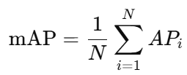
9.1.4 Đánh giá mô hình detection
Mean Average Precision (mAP)
Là trung bình AP trên tất cả các lớp:
mAP@0.5: phổ biến trong VOC.
mAP@[0.5:0.95]: phổ biến trong COCO, phản ánh tốt hơn hiệu năng mô hình.
FPS (Frame Per Second)
Đo tốc độ suy luận của mô hình, quan trọng với ứng dụng thời gian thực.
Một mô hình tốt cần đạt hiệu suất chính xác cao (mAP) và tốc độ xử lý nhanh (FPS).

Slide 14
9.2 Các mô hình phát hiện đối tượng
9.2.1. Kiến trúc cơ bản
Có hai loại mô hình phát hiện đối tượng chính:
Mô hình hai giai đoạn:
Đầu tiên, chúng đề xuất các vùng có khả năng chứa đối tượng (region proposals), sau đó phân loại và định vị đối tượng trong các vùng đó. Ví dụ: R-CNN, Fast R-CNN, Faster R-CNN.
Mô hình một giai đoạn:
Chúng dự đoán trực tiếp các hộp giới hạn và xác suất lớp của đối tượng trong một lần chạy, không cần bước đề xuất vùng riêng biệt. Ví dụ: YOLO, SSD.

Slide 15
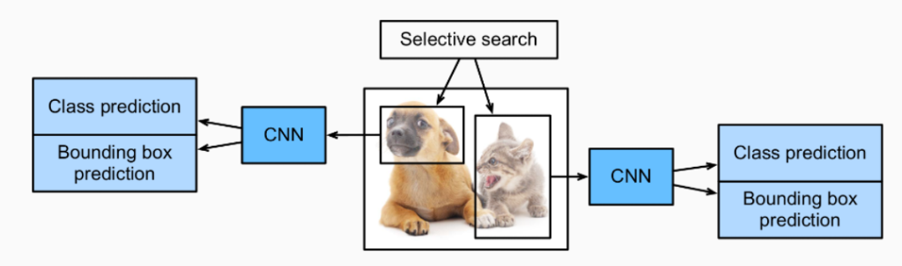
9.2.2. Các mô hình phát hiện đối tượng
a) Mạng nơ-ron tích chập theo vùng (R-CNN)
Mạng nơ-ron tích chập theo vùng (R-CNN) là một cải tiến mới trong kỹ thuật phát hiện đối tượng từ các phương pháp trước đây của HOG và SIFT. Trong các mô hình R-CNN thường trích xuất các đặc trưng cần thiết nhất của đối tượng (thường là khoảng 2000 đặc trưng) bằng cách sử dụng 1 giải thuật chọn lọc (gọi là selective search). Quá trình lựa chọn các đặc trưng quan trọng nhất có thể được tính toán với sự trợ giúp của thuật toán tìm kiếm chọn lọc.
Phát hiện đối tượng với Mạng nơ-ron tích chập dựa trên khu vực (R-CNN)

Slide 16
9.2.2. Các mô hình phát hiện đối tượng
Với R-CNN, việc trích xuất các vùng region proposal được thực hiện thông qua thuật toán Selective Search để trích chọn ra các vùng có khả năng chứa đối tượng (khoảng 2000 vùng). Sau đó, các vùng (ảnh) này được resize về 1 kích thước cố định và đưa qua 1 pretrained CNN model (imagenet), rồi từ đó tiến hành xác định offset và nhãn đối tượng. Tuy nhiên, việc đưa các vùng region proposal qua mạng CNN 2000 lần khiến tốc độ thực thi của model cực kì chậm!

Slide 17
9.2.2. Các mô hình phát hiện đối tượng
a) Faster R-CNN
Với Faster-RCNN, thay vì việc sử dụng Selective Search, mô hình được thiết kế thêm 1 mạng con gọi là RPN (Region Proposal Network) để trích rút các vùng có khả năng chứa đối tượng của ảnh. Nhìn chung, sau khi thực hiện RPN, các bước xử lý sau tương tự như Fast-RCNN nhưng nhanh hơn nhiều (vì không sử dụng Selective Search) và được thiết kế như 1 mạng end-to-end trainable network!

Slide 18
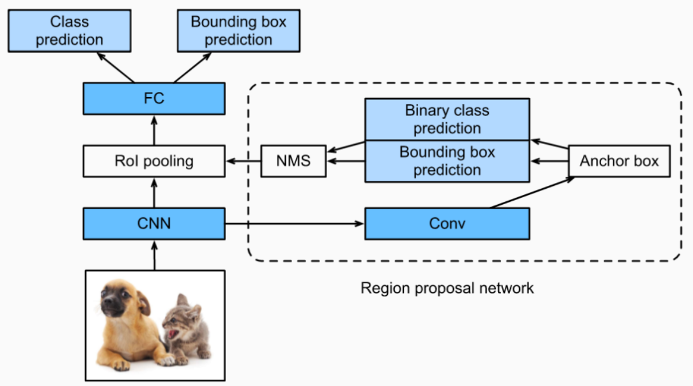
9.2.2. Các mô hình phát hiện đối tượng
Minh họa mô hình Faster R-CNN

Slide 19
9.2.2. Các mô hình phát hiện đối tượng
Mô hình Faster R-CNN là một trong những phiên bản tốt nhất trong Fast R-CNN và cải thiện tốc độ hoạt động rất nhiều so với các phiên bản tiền nhiệm. Trong khi mô hình R-CNN và Fast R-CNN sử dụng thuật toán tìm kiếm chọn lọc để tính toán các đề xuất vùng, thì phương pháp Faster R-CNN sẽ thay thế phương pháp hiện có này bằng một mạng đề xuất các vùng đặc trưng (Region Proposal Network – RPN).
Mạng RPN giảm thời gian tính toán để trích chọn đặc trưng, thường là 10ms cho mỗi hình ảnh. Mạng này bao gồm các lớp tích hợp mà từ đó chúng ta có thể thu được các đặc trưng cần thiết thông qua từng lớp tích chập liên tiếp nhau. Để đưa ra các vùng đặc trưng, chúng ta sử dụng các hộp neo (anchor box) với các tỉ lệ, kích thước và độ lớn khác nhau. Đối với mỗi anchor box tại RPN, chúng ta thực hiện 1 binary classifier để phân loại vùng trích chọn đó có khả năng chứa đối tượng hay không, và dự đoán ra các hộp giới hạn (bounding box) tương ứng.

Slide 20
9.2.2. Các mô hình phát hiện đối tượng
Sau đó, các vùng trích chọn sẽ được đưa qua 1 bộ lọc gọi là Non maximum suppression (NMS) để loại bỏ các bounding box dư thừa. Đầu ra của NMS được cho qua 1 lớp gọi là RoI Align (Region of Interest) để cố định kích thước đầu ra của các vùng đặc trưng đã trích chọn được. Sau đó, phần xử lý tiếp theo của mô hình sẽ tương tự như mô hình Fast-RCNN

Slide 21
9.2.2. Các mô hình phát hiện đối tượng
b) YOLO
YOLO (you only look one), được phát triển bởi Joseph Redmon, và các cộng sự. Các mô hình R-CNN nói chung có thể chính xác hơn, tuy nhiên họ mô hình YOLO nhanh hơn rất rất nhiều so với R-CNN, và thậm chí đạt được việc phát hiện đối tượng trong thời gian thực.

Slide 22
9.2.2. Các mô hình phát hiện đối tượng
YOLO (2015)
Phương pháp chính dựa trên một mạng neural network duy nhất được huấn luyện dạng end-to-end model. Mô hình lấy input là một bức ảnh và dự đoán các bounding box và nhãn lớp cho mỗi bounding box. Do không sử dụng region proposal nên kỹ thuật này có độ chính xác thấp hơn (ví dụ: nhiều lỗi định vị vật thể - localization error hơn), mặc dù hoạt động ở tốc độ 45 fps (khung hình / giây) và tối đa 155 fps cho phiên bản tối ưu hóa tốc độ. Tốc độ này còn nhanh hơn cả tốc độ khung hình của máy quay phim thông thường chỉ vào khoảng 24 fps.
Mô hình hoạt động bằng cách trước tiên phân chia hình ảnh đầu vào thành một lưới các ô (grid of cells), trong đó mỗi ô chịu trách nhiệm dự đoán các bounding boxes nếu tâm của nó nằm trong ô. Mỗi grid cell (tức 1 ô bất kì nằm trong lưới ô) dự đoán các bounding boxes được xác định dựa trên tọa độ x, y (thông thường là tọa độ tâm, một số phiên bản là tọa độ góc trên cùng bên trái) và chiều rộng (width) và chiều cao (height) và độ tin cậy (confidence) về khả năng chứa vật thể bên trong. Ngoài ra các dự đoán nhãn cũng được thực hiện trên mỗi một bonding box.

Slide 23
9.2.2. Các mô hình phát hiện đối tượng
Ví dụ: một hình ảnh có thể được chia thành lưới 7 × 7 và mỗi ô trong lưới có thể dự đoán 2 bounding box, kết quả trả về 98 bounding box được đề xuất. Sau đó, một sơ đồ xác suất nhãn (gọi là class probability map) với các confidence được kết hợp thành một tợp hợp bounding box cuối cùng và các nhãn. Hình ảnh được lấy từ bài báo dưới đây tóm tắt hai kết quả đầu ra của mô hình.

Slide 24
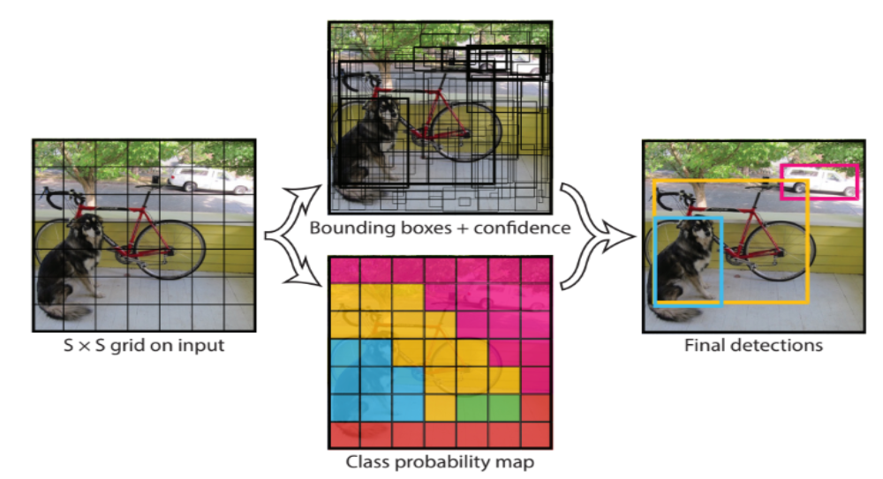
9.2.2. Các mô hình phát hiện đối tượng
Các bước xử lý trong mô hình YOLO (hình ảnh trích xuất từ bài báo gốc). Đầu tiên mô hình chia hình ảnh thành một grid search kích thước S×S. Trên mỗi một grid cell ta dự báo một số lượng B bounding boxes và confidence cho những boxes này và phân phối xác suất của C classes. Như vậy output các dự báo là một tensor kích thước S×S×(B×5+C). Giá trị 5 là các tham số của offsets của bounding box gồm x,y,w,h và confidence. C là số lượng tham số của phân phối xác suất.

Slide 25
9.2.2. Các mô hình phát hiện đối tượng
YOLOv2 (2016) và YOLOv3 (2018)
Mô hình YOLOv2 được Joseph Redmon và Ali Farhadi cập nhật nhằm cải thiện hơn nữa hiệu suất trong bài báo năm 2016 có tựa đề là YOLO9000: Better, Faster, Stronger.
Mặc dù biến thể của YOLO được gọi là YOLOv2, một instance của mô hình theo như mô tả đã được đào tạo trên hai bộ dữ liệu nhận dạng đối tượng, và có khả năng dự đoán lên tới 9000 loại đối tượng khác nhau, do đó được đặt tên là YOLO9000. Với con số này thì mô hình này đã tiến xa hơn rất nhiều so với mọi mô hình trước đó về số lượng các loại đối tượng có khả năng phát hiện.

Slide 26
9.2.2. Các mô hình phát hiện đối tượng
Một số thay đổi về huấn luyện và kiến trúc đã được thực hiện, chẳng hạn như việc sử dụng batch normalization cho hàng loạt và hình ảnh đầu vào phân giải cao.
Giống như Faster R-CNN, mô hình YOLOv2 sử dụng anchor boxes, bounding box được xác định trước với hình dạng và kích thước hợp lý được tùy chỉnh trong quá trình huấn luyện. Sự lựa chọn các bounding boxes cho hình ảnh được xử lý trước bằng cách sử dụng thuật toán phân cụm k-mean trên tập dữ liệu huấn luyện.
Điều quan trọng, các predicted bounding box được tinh chỉnh để cho phép các thay đổi nhỏ có tác động ít hơn đến các dự đoán, dẫn đến mô hình ổn định hơn. Thay vì dự đoán trực tiếp vị trí và kích thước, các offsets (tức tọa độ tâm, chiều dài và chiều rộng) được dự đoán để di chuyển và định hình lại các pre-defined anchor boxes tại mỗi một grid cell thông qua hàm logistic.

Slide 27
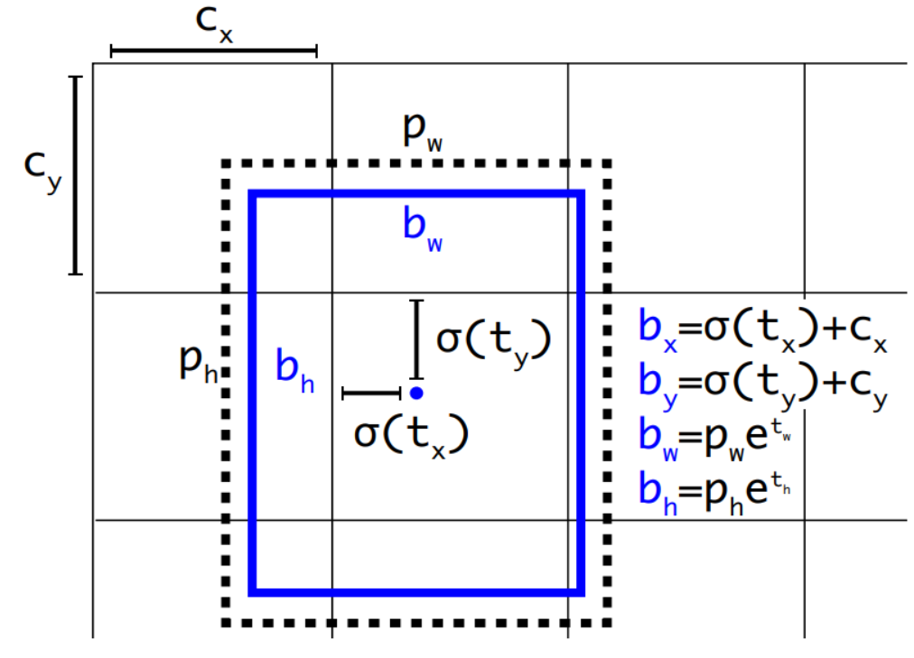
9.2.2. Các mô hình phát hiện đối tượng
Sơ đồ giúp tạo prior bounding box có chiều rộng p_{w} và chiều cao p_{h} đã xác định từ grid cell có tọa độ (c_{x},c_{y}). Khi đó tọa độ tâm (b_{x},b_{y}) được tính theo mức độ tịnh tiến hàm sigmoid. Đồng thời, chiều rộng và chiều cao (b_{w},b_{h}) được tính như công thức scale số mũ của cơ số tự nhiên e.

Slide 28
9.2.2. Các mô hình phát hiện đối tượng
Những cải tiến xa hơn của mô hình đã được đề xuất bởi Joseph Redmon và Ali Farhadi trong bài báo năm 2018 với tiêu đề YOLOv3: An Incremental Improvement. Những cải tiến này khá là nhỏ, chủ yếu là thay đổi mô hình deep CNN trong trích xuất feature.

Slide 29

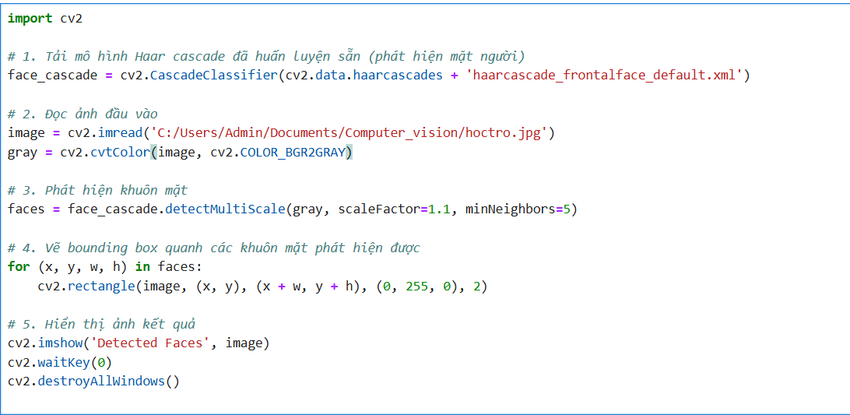
9.3 Lập trình phát hiện đối tượng

Slide 30

9.3 Lập trình phát hiện đối tượng

Slide 31
Cám ơn đã chú ý lắng nghe!

